Slide 1
UČENIČKA ZADRUGA “JABUKA”
SPOMENICA
UČENIČKE ZADRUGE
ŽUPANIJSKE SMOTRE od 11.travnja 2016. do svibnja 2017.

Slide 2
UČENIČKA ZADRUGA “JABUKA
•
Voditeljica:
JADRANKA PROŠEV, stručni učitelj
SEKCIJE: 1. IX. 2016.
1.POLJOPRIVREDA: voćarska: NATALIJA VARGA, dipl. ing. agr.
vrtlarska: BISERKA VOJNOVIĆ dipl. ing. agr. , profesor mentor cvjećarska: ANDREJA KALŠAN dipl. ing. agr.
aranžerska: LJILJANA ŠKROBAR DRK dipl. ing. agr., profesor mentor dendrološka: KARMELA RADOŠEVIĆ, dipl. ing. agr., profesor savjetnik vinarska: VESNA STUNKOVIĆ, dipl. ing. agr.
2. NJEGOVANJE NARODNE BAŠTINE: izrada odjevnih predmeta: ZLATKO SEREC, ing
mladi istraživači: DUNJA GERŠAK dipl. Ing. agr.
kreativni krojači: ANA-MARIJA BOGDANOVIĆ, mag. ing. techn. text.
frizerska sekcija: NIVES KOCIJAN
3. IZRADA UPORABNIH I UKRASNIH PREDMETA: izrada modnog nakita: DUBRAVKA ŠANTL, dipl. Ing.
izrada stolnog rublja: KATICA KORUNEK, ing.
izrada uporabnih i ukrasnih predmeta u posebnim tehnikama: JADRANKA PROŠEV,ing
slikarska sekcija: INES ŠARIĆ,
obućarska sekcija: MARIJA DAMIŠ,
.
4. OSOBNE USLUGE : biciklopopravljaona: KARMENKA TOMAŠEK, dipl. Ing . Traff
sekcija vozača: IVICA MLINARIĆ
odnosi s javnošću: ŽELJKA MIHALIC, mag. educ. ej. i inf.
likovna sekcija: RUSA TRAJKOVA, profesor

Slide 3
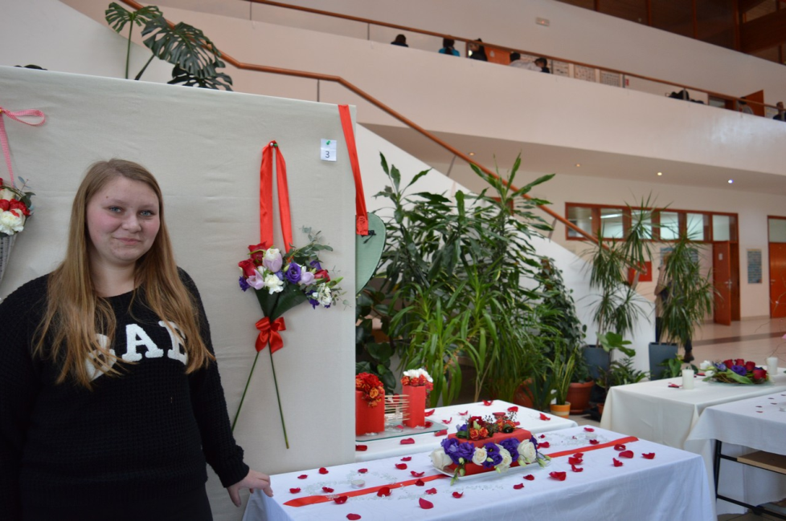
3. veljače 2017. održano Školsko, ujedno i Županijslo natjecanje Flora na temu Prigodne dekoracije za Valentinovo.
Sudjelovalo je osam zadrugara koje je za natjecanje pripremala prof. Karmela Radošević.
Najbolje znanje i vještine pokazali su sljedeći učenici zanimanja cvjećar:
1. mjesto: Simona Šantek, plasirana na Državno natjecanje
2. mjesto dijele: Sara Hunjadi i Patrik Radiković

Slide 4
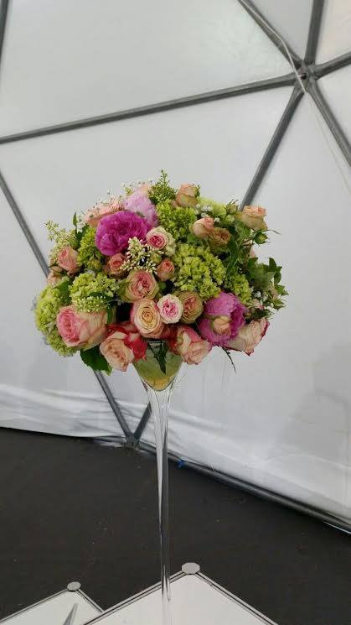
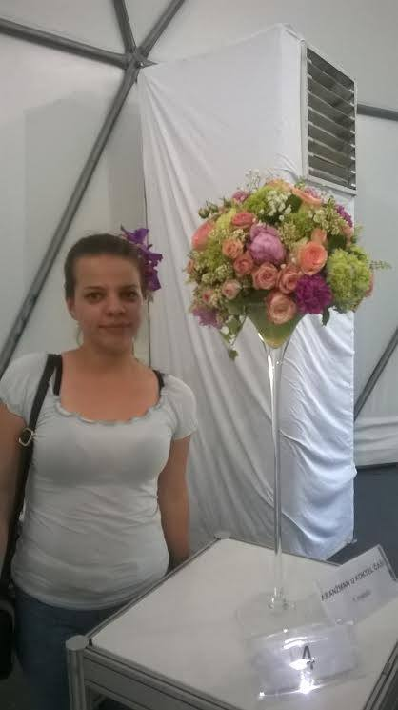
51. Međunarodna izložba cvijeća FLORAART u Zagrebu, Bundek, od 30. svibnja do 5. lipnja 2016.
Međunarodno natjecanje učenika srednjih škola u aranžiranju cvijeća, organizator Poljoprivredna škola Zagreb.
Aranžiranje na temu „Aranžman u koktel čaši” , osvojeno prvo mjesto.
Natjecateljica: Lea Ciglarić 3.cvo
Mentorica: Karmela Radošević

Slide 5
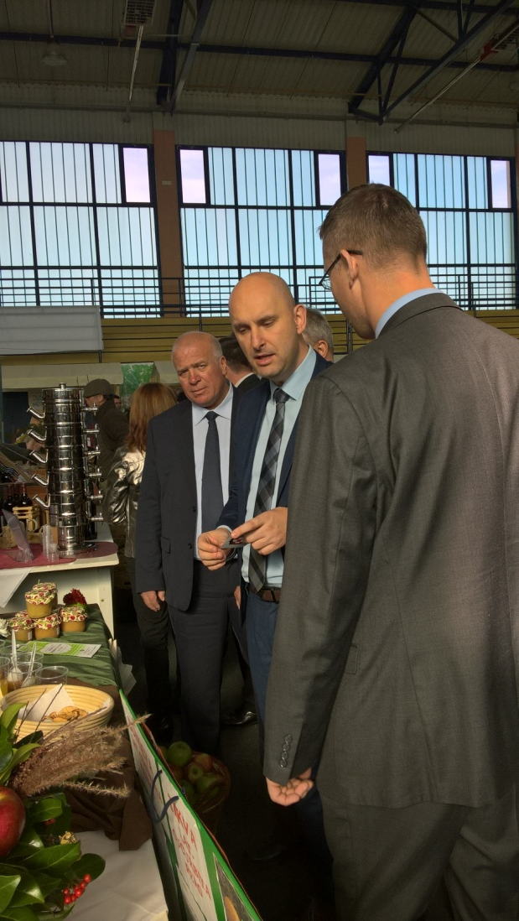
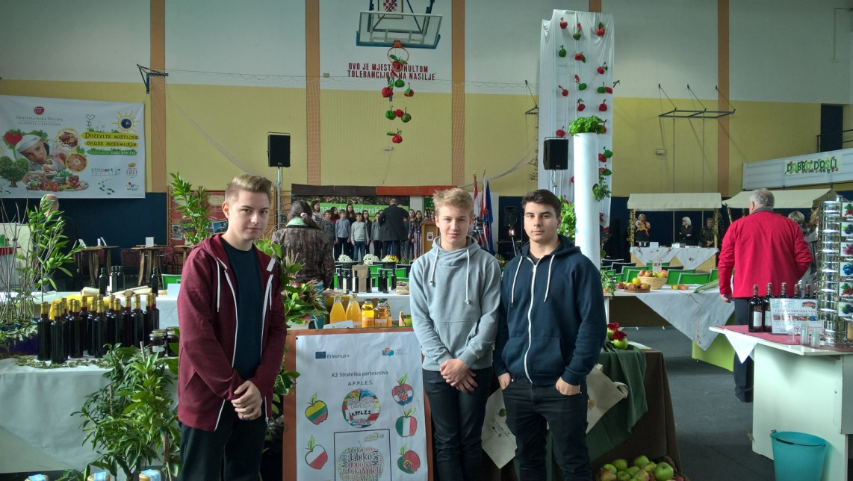
UČENIČKA ZADRUGA “JABUKA”
10. MEĐUNARODNI VOĆARSKI SAJAM
•
4.XI. - 5. XI.
2016., Donji Kraljevec
•
Izložbeno-prodajni štand i promocija škole
•
Zadrugari: učenici članovi voćarske sekcije
•
Učenici koji su sudjelovali u promociji škole i
proizvoda od jabuka: Srpak Juraj, Mesarić Viktor i
Kušter Dorjan
• Mentor: Natalija Varga

Slide 6
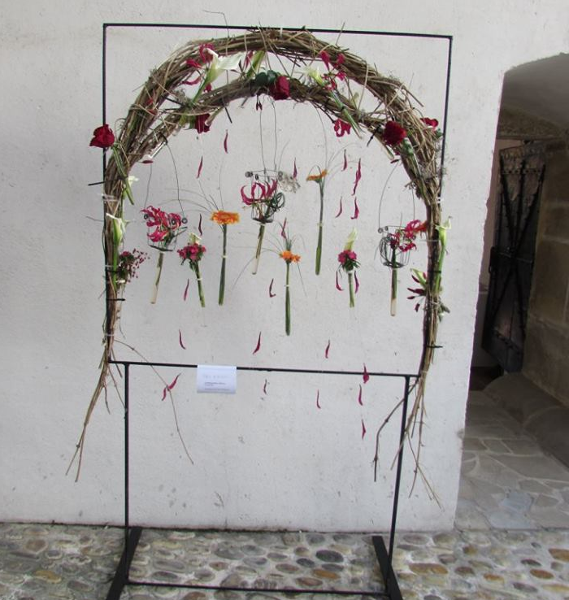
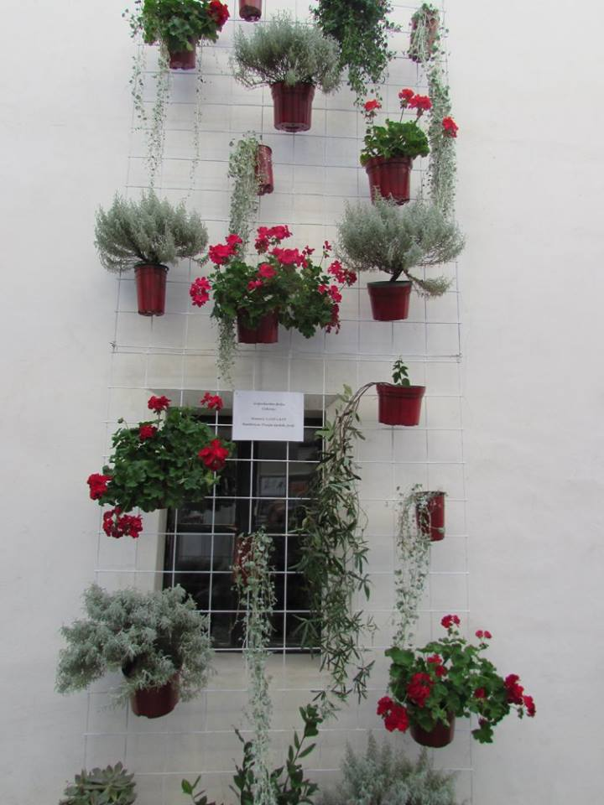
UČENIČKA ZADRUGA “JABUKA”
X. MEĐUNARODNO NATJECANJE U ARANŽIRANJU
•
22. IX. 2016., Varaždin
•
Barok - glazba - cvijeće
•
Aranžiranje na temu: „Cvjetna slika”
•
Natjecatelj: Patrik Radiković
•
Mentorica: prof. Karmela Radošević

Slide 7
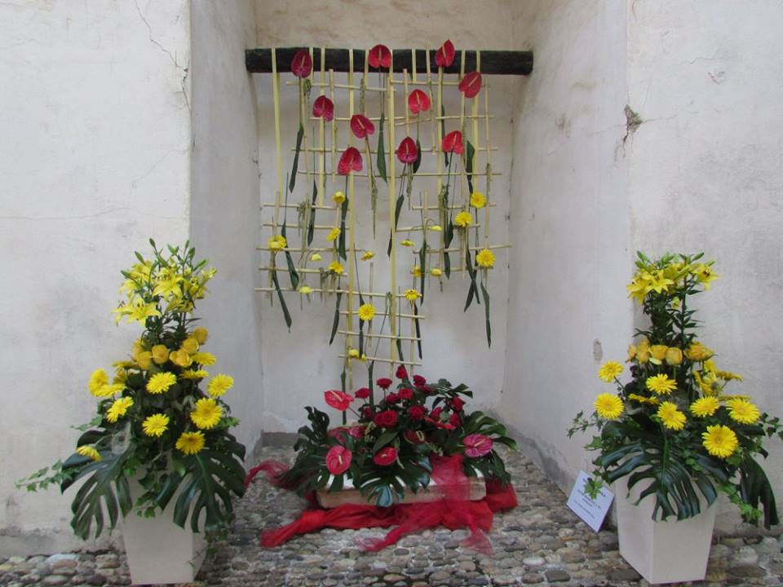
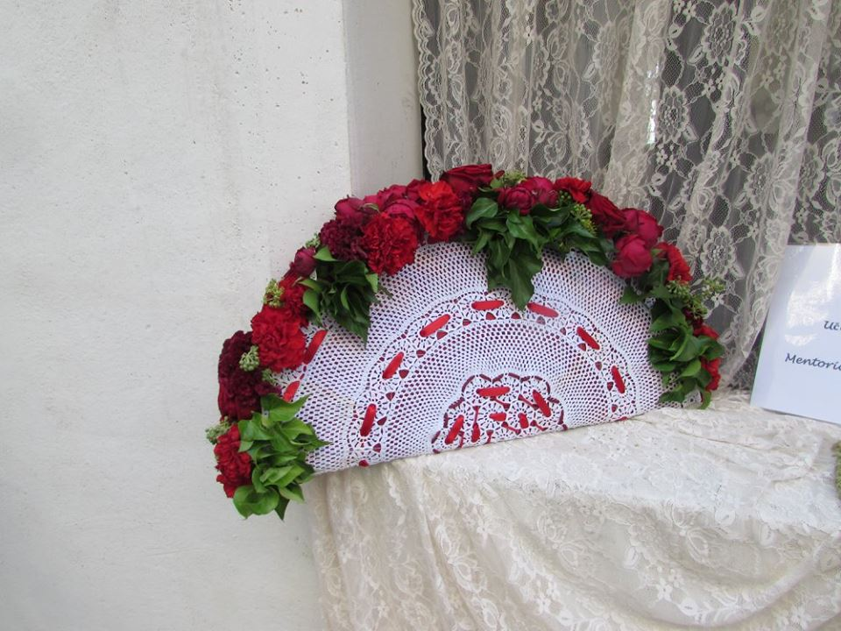
UČENIČKA ZADRUGA “JABUKA”
XXI. MEĐUNARODNA IZLOŽBA CVIJEĆA
•
22. IX. - 25. IX. 2016., Varaždin
•
Barok - glazba - cvijeće
•
Sa temom „Cvjetni flamenco”
•
Zadrugari: učenici poljoprivrednih zanimanja
•
Mentorice: Karmela Radošević
Biserka Vojnović
Dunja Geršak

Slide 8
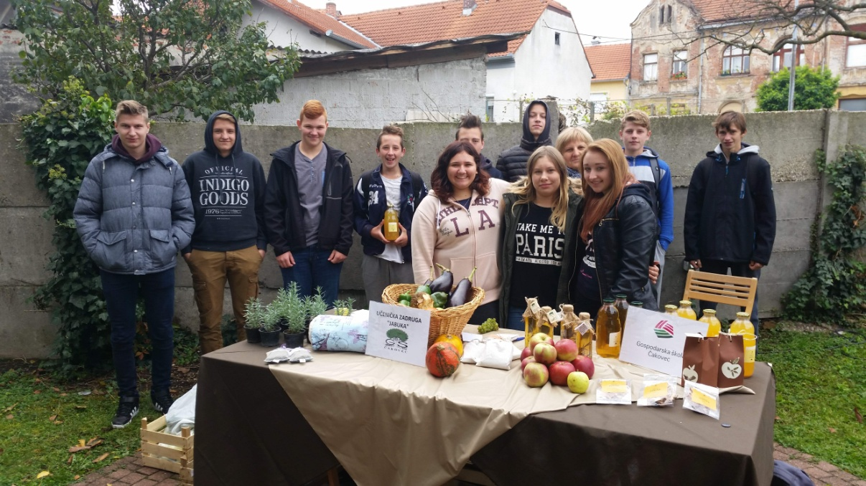
UČENIČKA ZADRUGA “JABUKA”
JESEN U KRALJEVU VRTU
•
14. listopada 2016.
•
Uređenje eksterijera i izložbeno-prodajni
štand
•
Zadrugari: članovi povrćarske sekcije
•
Mentor: Biserka Vojnović, prof.

Slide 9
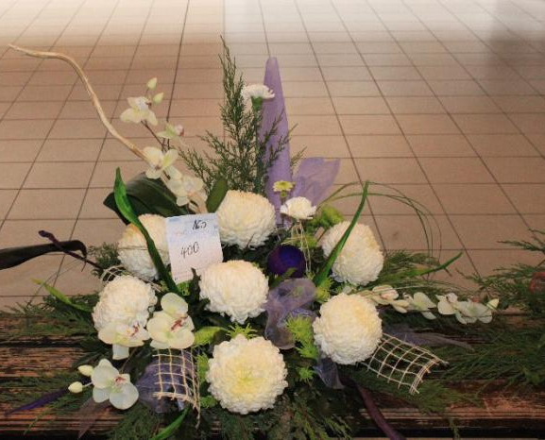
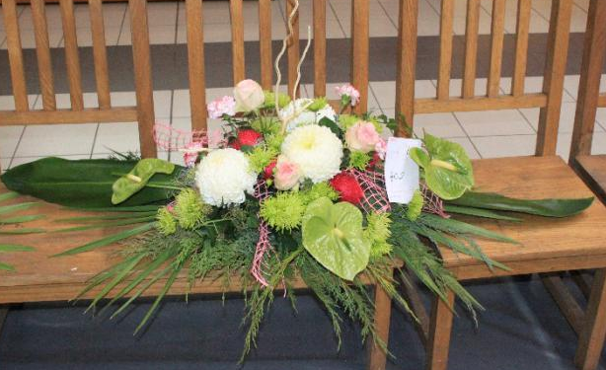
UČENIČKA ZADRUGA “JABUKA”
SVI SVETI
•
28. - 31. X. 2016. Gospodarska škola
•
Izložbeno prodajni aranžmani
•
Zadrugari: svi učenici cvjećari
•
Mentori: sve sekcije poljoprivrede

Slide 10
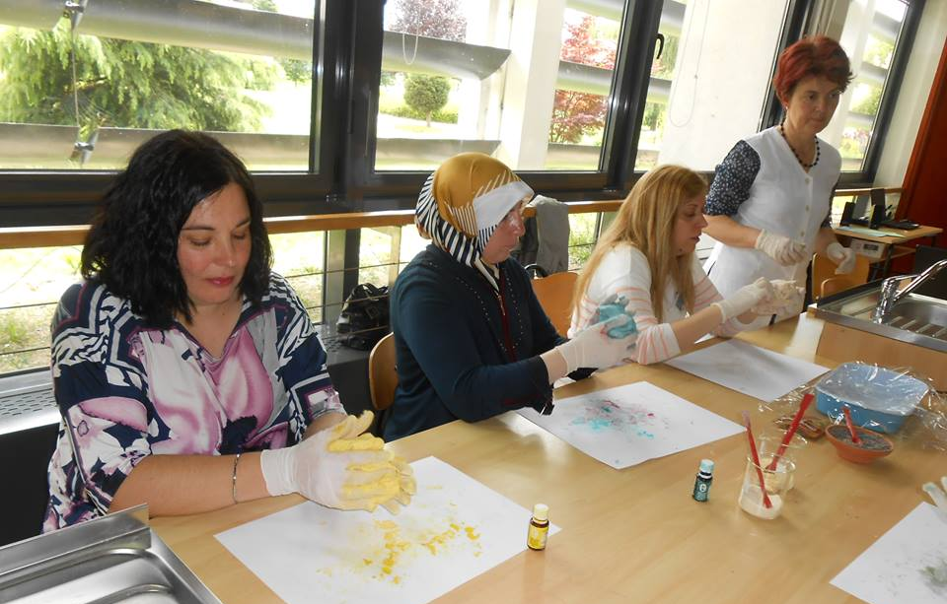
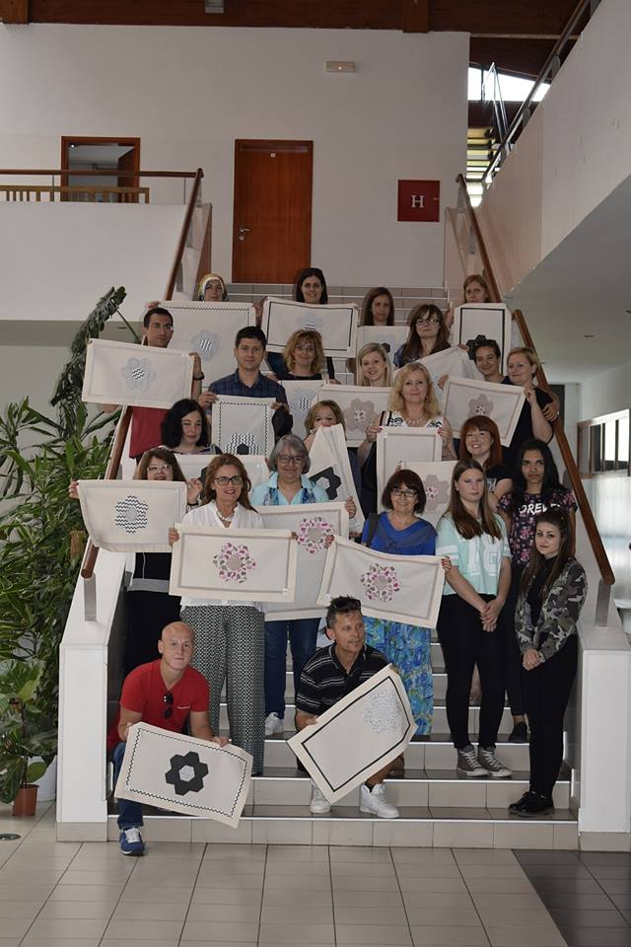
UČENIČKA ZADRUGA “JABUKA”
RADIONICE: IZRADA STOLNJAKA, IZRADA PREDMETA OD GLINE, IZRADA SAPUNA
lipnja 2016.
Projekt:
Connect, Share and Get Enlighted
Voditeljice:
Ana-Marija Bogdanović
Ines Šarić
Dunja Geršak

Slide 11
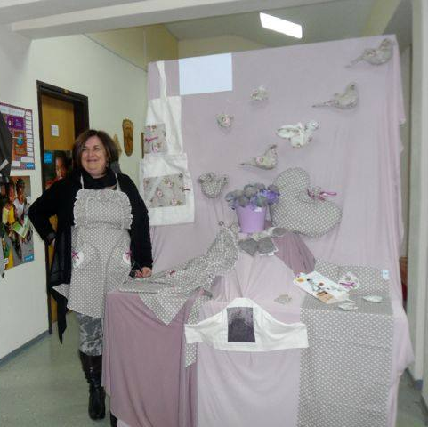
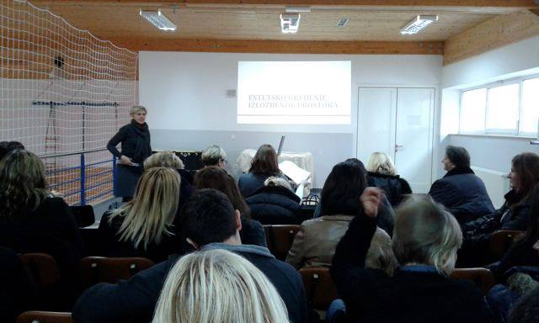
UČENIČKA ZADRUGA “JABUKA”
STRUČNI SKUP ZA VODITELJE UČENIČKIH ZADRUGA VUKOVARSKO - SRIJEMSKE ŽUPANIJE
Vinkovci, 27. Studeni 2016.
Estetsko uređenje izložbenog prostora – voditeljica mag.ing. Karmela Radošević
Izrada nakita od kože scrapbooking tehnikom – voditeljica Patricija Burazin

Slide 12
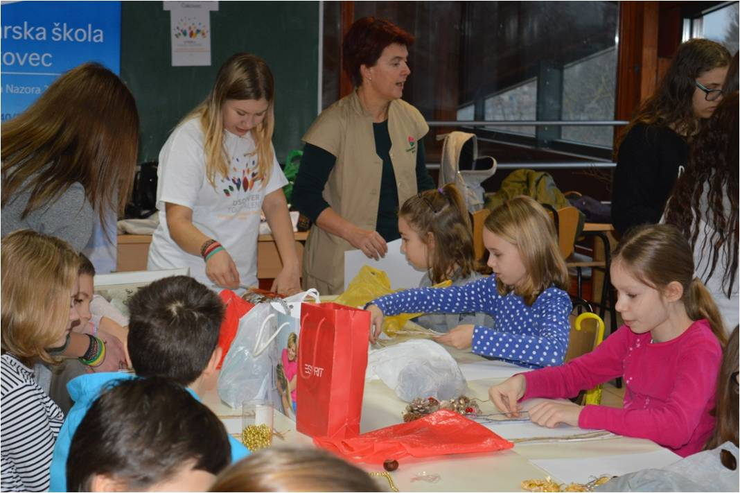
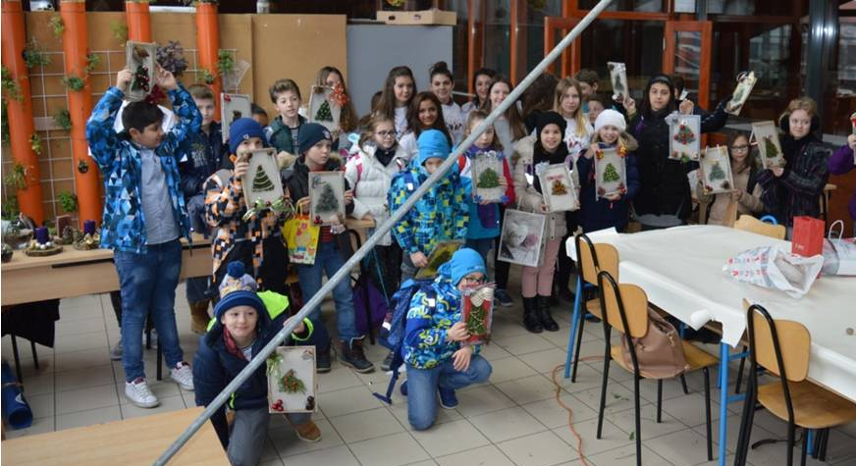
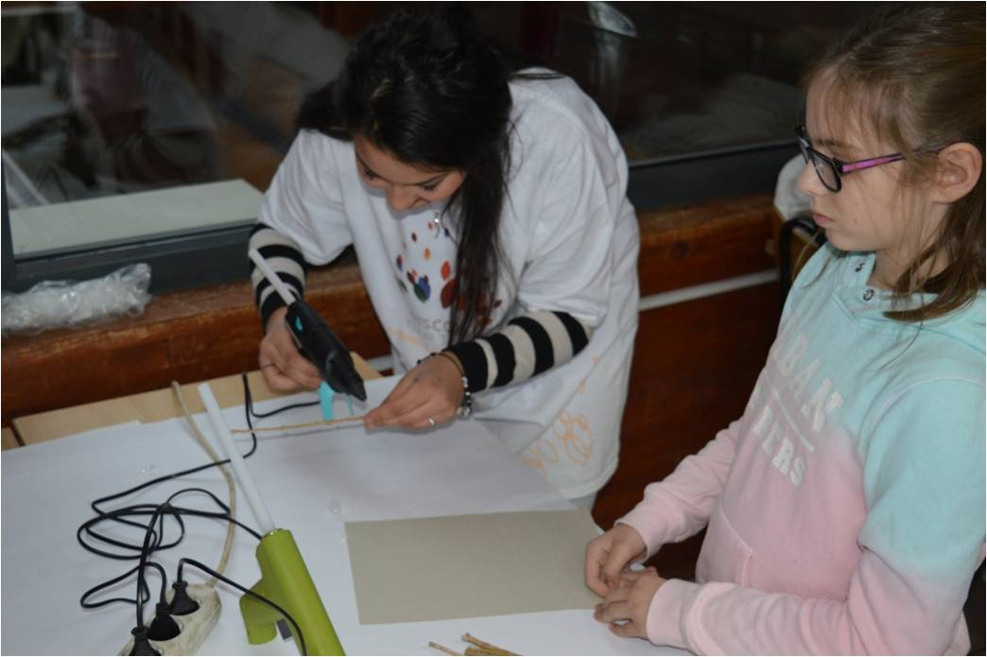
UČENIČKA ZADRUGA “JABUKA”
RADIONICA S UČENICIMA III. OŠ ČAKOVEC
15. prosinca 2016.
Sudionici: budući cvjećari, učenici 1.CVO razreda
Voditeljica radionice: Dunja Geršak

Slide 13
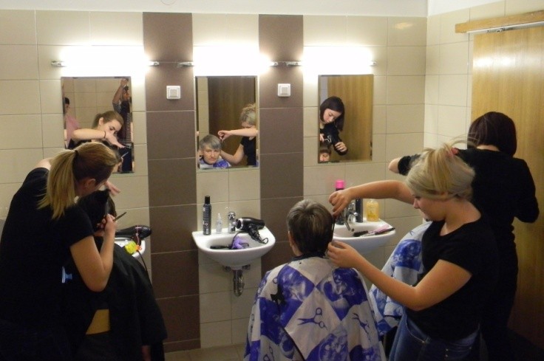
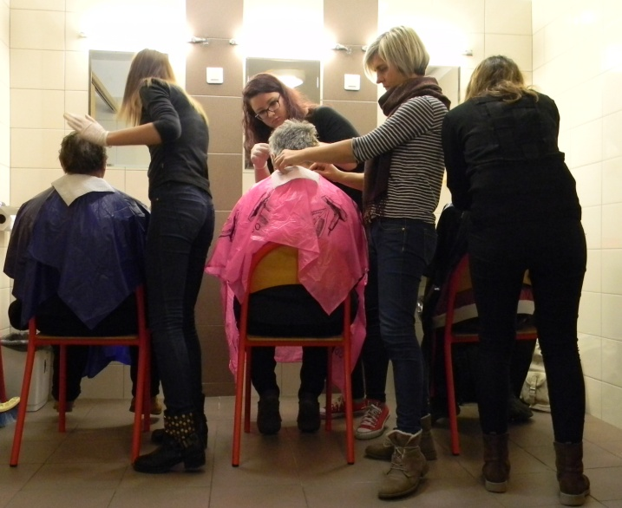
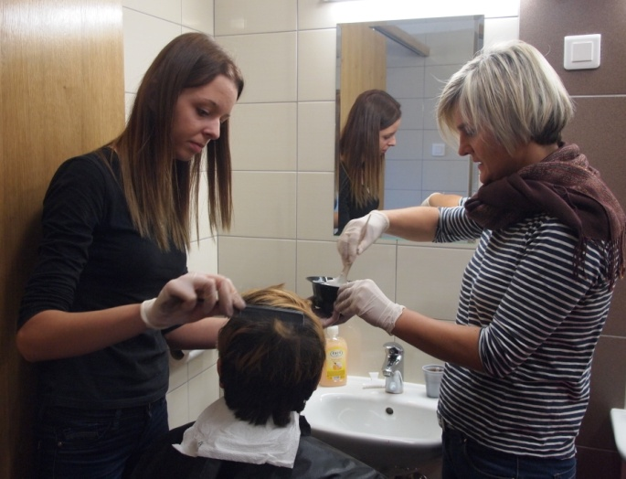
UČENIČKA ZADRUGA “JABUKA”
ULJEPŠAVANJE ŠTIĆENIKA DOMA ZA ODRASLE OSOBE U OREHOVICI
13. prosinca 2016.
Voditeljica radionice: Nives Kocijan
Zadrugari: učenici završnih razreda zanimanja frizer

Slide 14
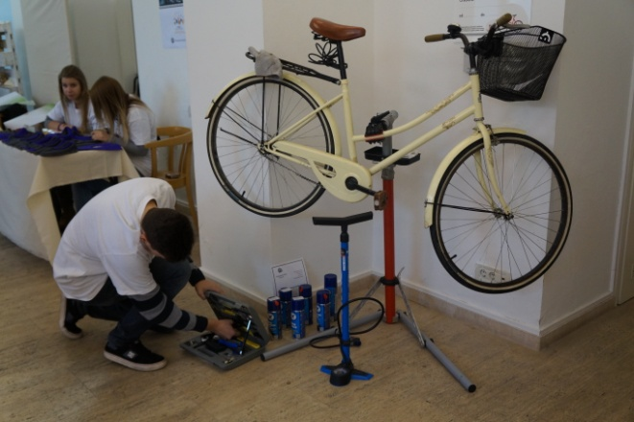
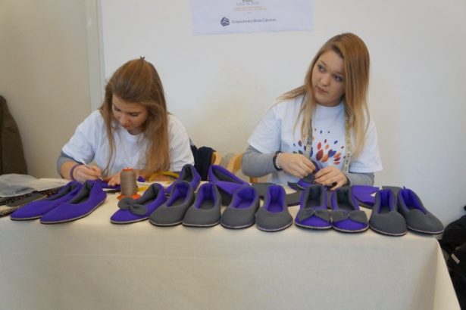
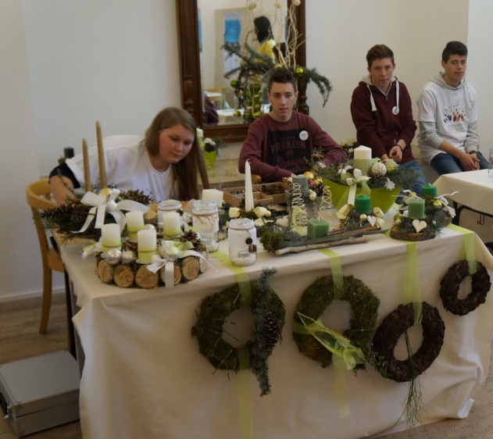
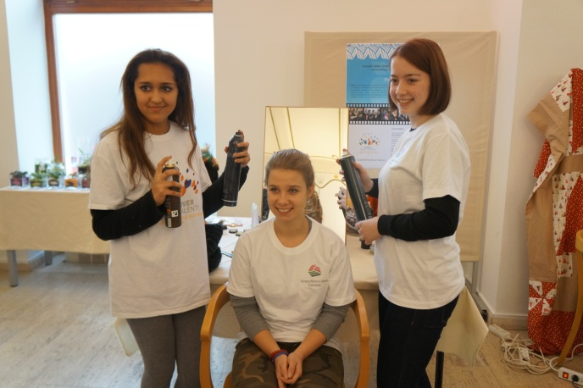
UČENIČKA ZADRUGA “JABUKA”
EUROPSKI TJEDAN VJEŠTINA
Od 8. do 10. prosinca 2016.
Sudionici: zadrugari svih zanimanja

Slide 15
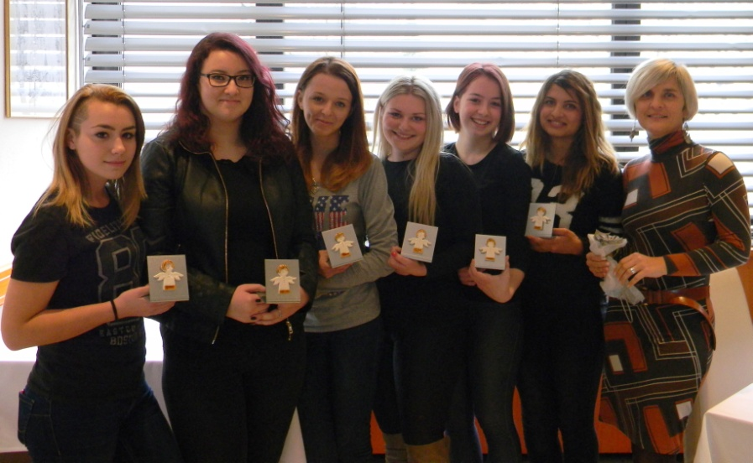
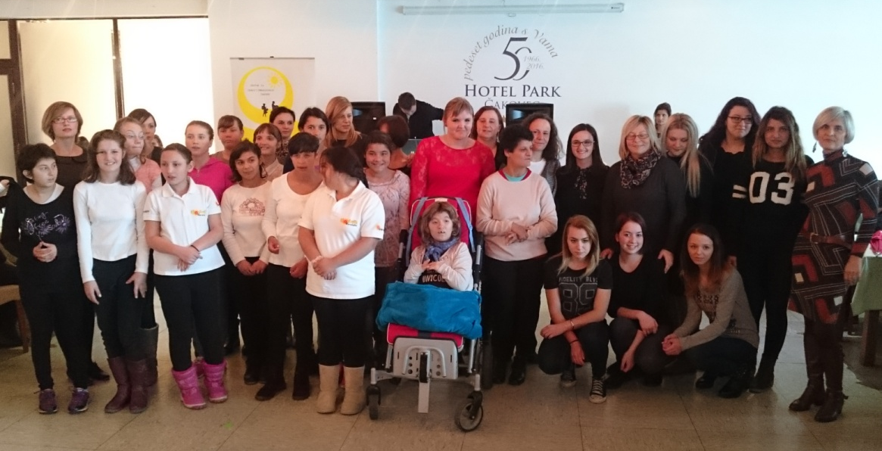
UČENIČKA ZADRUGA “JABUKA”
FRIZIRANJE ZA SUPERTALENT –U POVODU MEĐUNARODNOG DANA OSOBA S INVALIDITETOM
Prosinac 2016.
Voditeljica: Nives Kocijan
Zadrugari: učenici 3. razreda smjera frizer

Slide 16
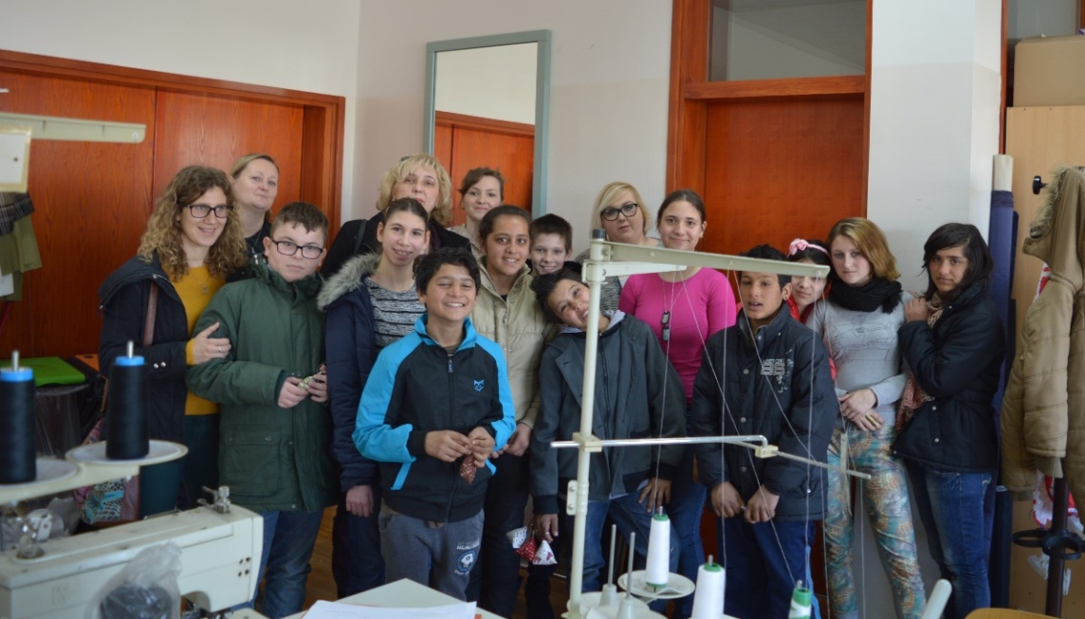
UČENIČKA ZADRUGA “JABUKA”
RADIONICE ZA UČENIKE CENTRA ZA ODGOJ I OBRAZOVANJE: IZRADA
PRIVJESAKA ZA KLJUČEVE
•
Projekt: Učim, učiš
•
Voditeljica: Ana-Marija Bogdanović, mag.ing.techn.text.
•
Učenice: Kristina Golub, 2.KPO; Tanja Treska, 2.KPO i Valentina Vaš, 2.KPO
•
Datum: 2. i 3. 03. 2017.

Slide 17
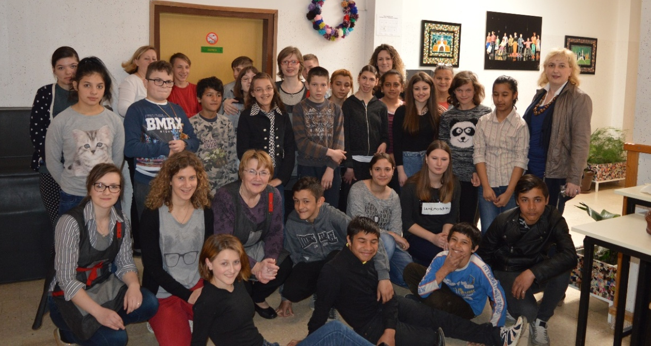
UČENIČKA ZADRUGA “JABUKA”
RADIONICE ZA UČENIKE CENTRA ZA ODGOJ I OBRAZOVANJE: izrada
pom-poma i Uskrsnog vijenca
•
Projekt: Učim, učiš
•
Voditeljica: Ana-Marija Bogdanović, mag.ing.techn.text.
•
Učenice: Kristijana Barić, 3.KPO; Elena Modlic, 3.KPO i Tanja Treska, 2.KPO
•
Datum: 16. 03. 2017.

Slide 18
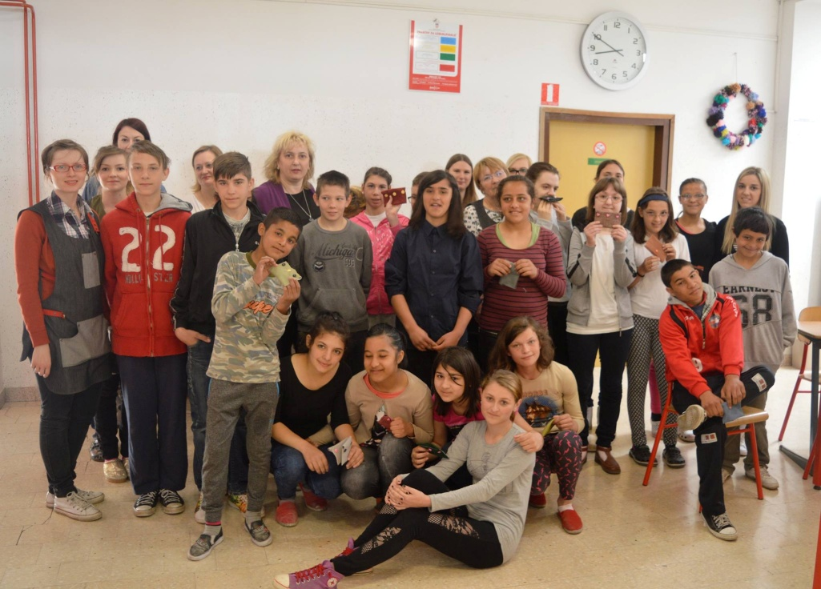
UČENIČKA ZADRUGA “JABUKA”
RADIONICE ZA UČENIKE CENTRA ZA ODGOJ I OBRAZOVANJE: izrada
torbica – našivanje gumbi
•
Projekt: Učim, učiš
•
Voditeljica: Ana-Marija Bogdanović, mag.ing.techn.text.
•
Učenice: Kristina Golub, Tanja Treska i Valentina Vaš, 2.KPO; Kristijana Barić, 3.KPO
•
Datum: 30. 03. 2017.

